Slide 1

Производство катодных материалов для металл-ионных аккумуляторов нового поколения
OOO “Рустор”

Slide 2

ООО “Рустор”
ООО «РУСТОР»
Компания основана профессорами Сколтеха и МГУ в 2017 г. Резидент фонда СКОЛКОВО с 2017 г.
Основное направление деятельности
Разработка масштабируемых технологий производства катодных материалов для Li-ионных аккумуляторов
Бизнес-модель
Реализация готовых электродных материалов
Лицензирование технологии производства
Проведение НИОКР и ОКР по разработке и внедрению электродных материалов для Li-ионных батарей
Партнеры
МГУ им. М.В. Ломоносова
Сколовский институт науки и технологий (Сколтех)

Slide 3
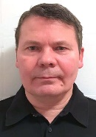
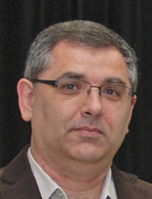
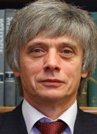
ООО “Рустор”
Команда проекта
Евгений Щадилов
Генеральный директор
Артем Абакумов
к.х.н., профессор, директор Центра энергетических технологий Сколтеха
413 научных статей, >13.000 цитирований, H-индекс 54, 14 патентов
Евгений Антипов
д.х.н., профессор, чл.-корр. РАН, зав. кафедрой электрохимии, химический факультет МГУ им. М.В. Ломоносова
440 научных статей, >10.000 цитирований, H-индекс 46, 18 патентов

Slide 4
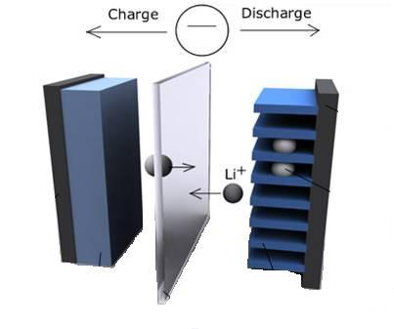
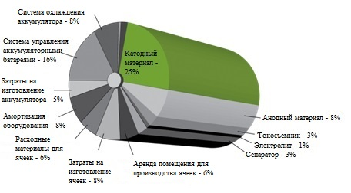
ООО “Рустор”
Технологии
«РУСТОР»
Цели:
Снижение стоимости за кВт⋅ч
Повышение емкостных/мощностных характеристик
Увеличение срока эксплуатации
Анод
Связующее
Структура цены Li-ионного аккумулятора
Электролит
Ноу-хау «РУСТОР»
Катод

Slide 5
Слоистые катодные материалы: доступность в РФ
Материал | Емкость, мАч/г, 0.1C | Диапазон напряжений, В | Сохранение емкости, 100 циклов | Насыпная плотность, г/см³ | Доступность
LCO | ≥140 | 2.7-4.3 | 98% | 1.4-2.7 | в производстве, РЭНЕРА, НЗХК
NMC 111 | 160 | 2.7-4.3 | 99% | 1.9 | в производстве, РУСТОР (до 2000 кг/год)
NMC 622 | 180 | 2.7-4.3 | >95% | 2.4 | в производстве, РУСТОР (до 5000 кг/год)
NMC 811 | >210 | 2.7-4.3 | >90% | 2.1 | в разработке, РУСТОР (100 кг/год)
Монокрист. NMC622 | 160 | 2.7-4.3 | 98% | >3.0 | в разработке, Сколтех (10 кг/год)
Монокрист. NMC811 | 180 | 2.7-4.3 | 95% | >3.0 | в разработке, Сколтех (10 кг/год)
Монокрист. NMC952525 | 215 | 2.7-4.3 | 95% | 2.3 | в разработке, Сколтех (10 кг/год)
Li-rich NMC | 260 | 2.2-4.8 | 99% | 1.7 | в производстве, РУСТОР (до 1000 кг/год)

Slide 6
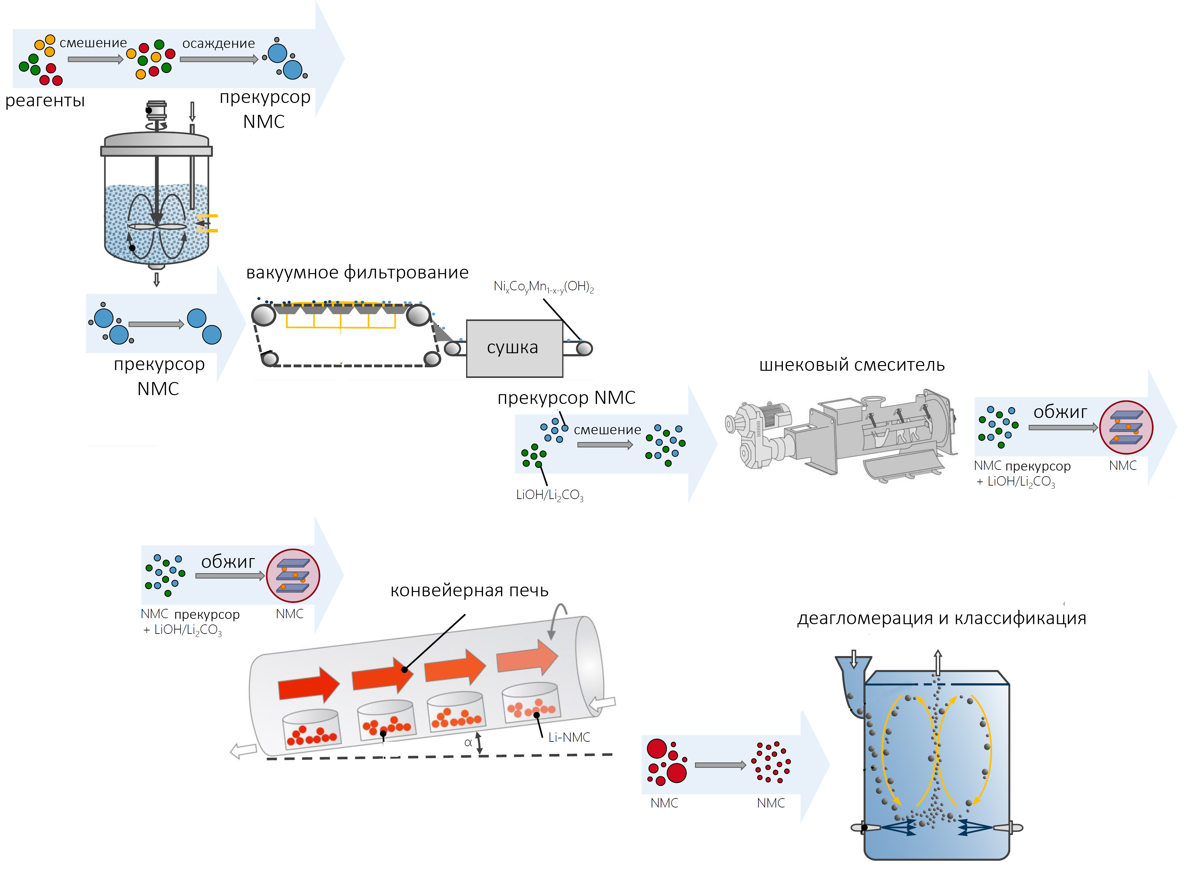
Производство слоистых катодных материалов
Производство слоистых катодных материалов NMC
Стадия I – прекурсор Ni_{0.8}Mn_{0.1}Co_{0.1}(OH)₂ (пКАМ)
Стадия II – материал LiNi_{0.8}Mn_{0.1}Co_{0.1}O₂ (КАМ)

Slide 7
Преимущества технологии соосаждения
применимость к широкому диапазону составов NMC от 111 до 95 2.5 2.5
высокая химическая гомогенность материала
относительно высокая насыпная плотность
оптимальный гранулометрический состав для создания электродных паст
высокая электрохимическая емкость
достаточный циклический ресурс
доступное сырье (сульфаты металлов, гидроксид лития)
нет необходимости в сосудах под давлением
не используются органические растворители
не производит токсичных отходов
пригодна для масштабирования
может быть реализована на аппаратуре отечественного производства

Slide 8
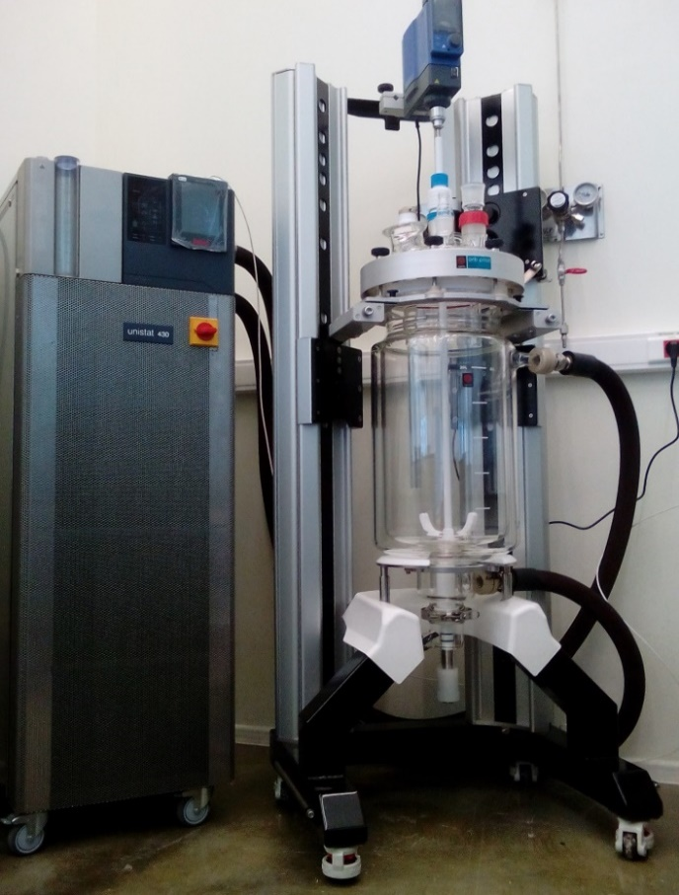
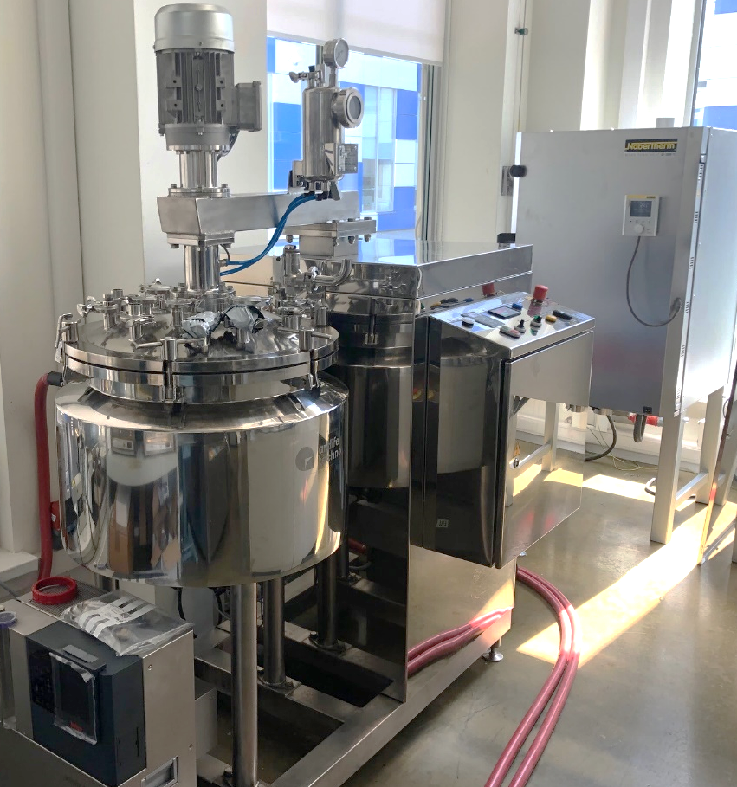
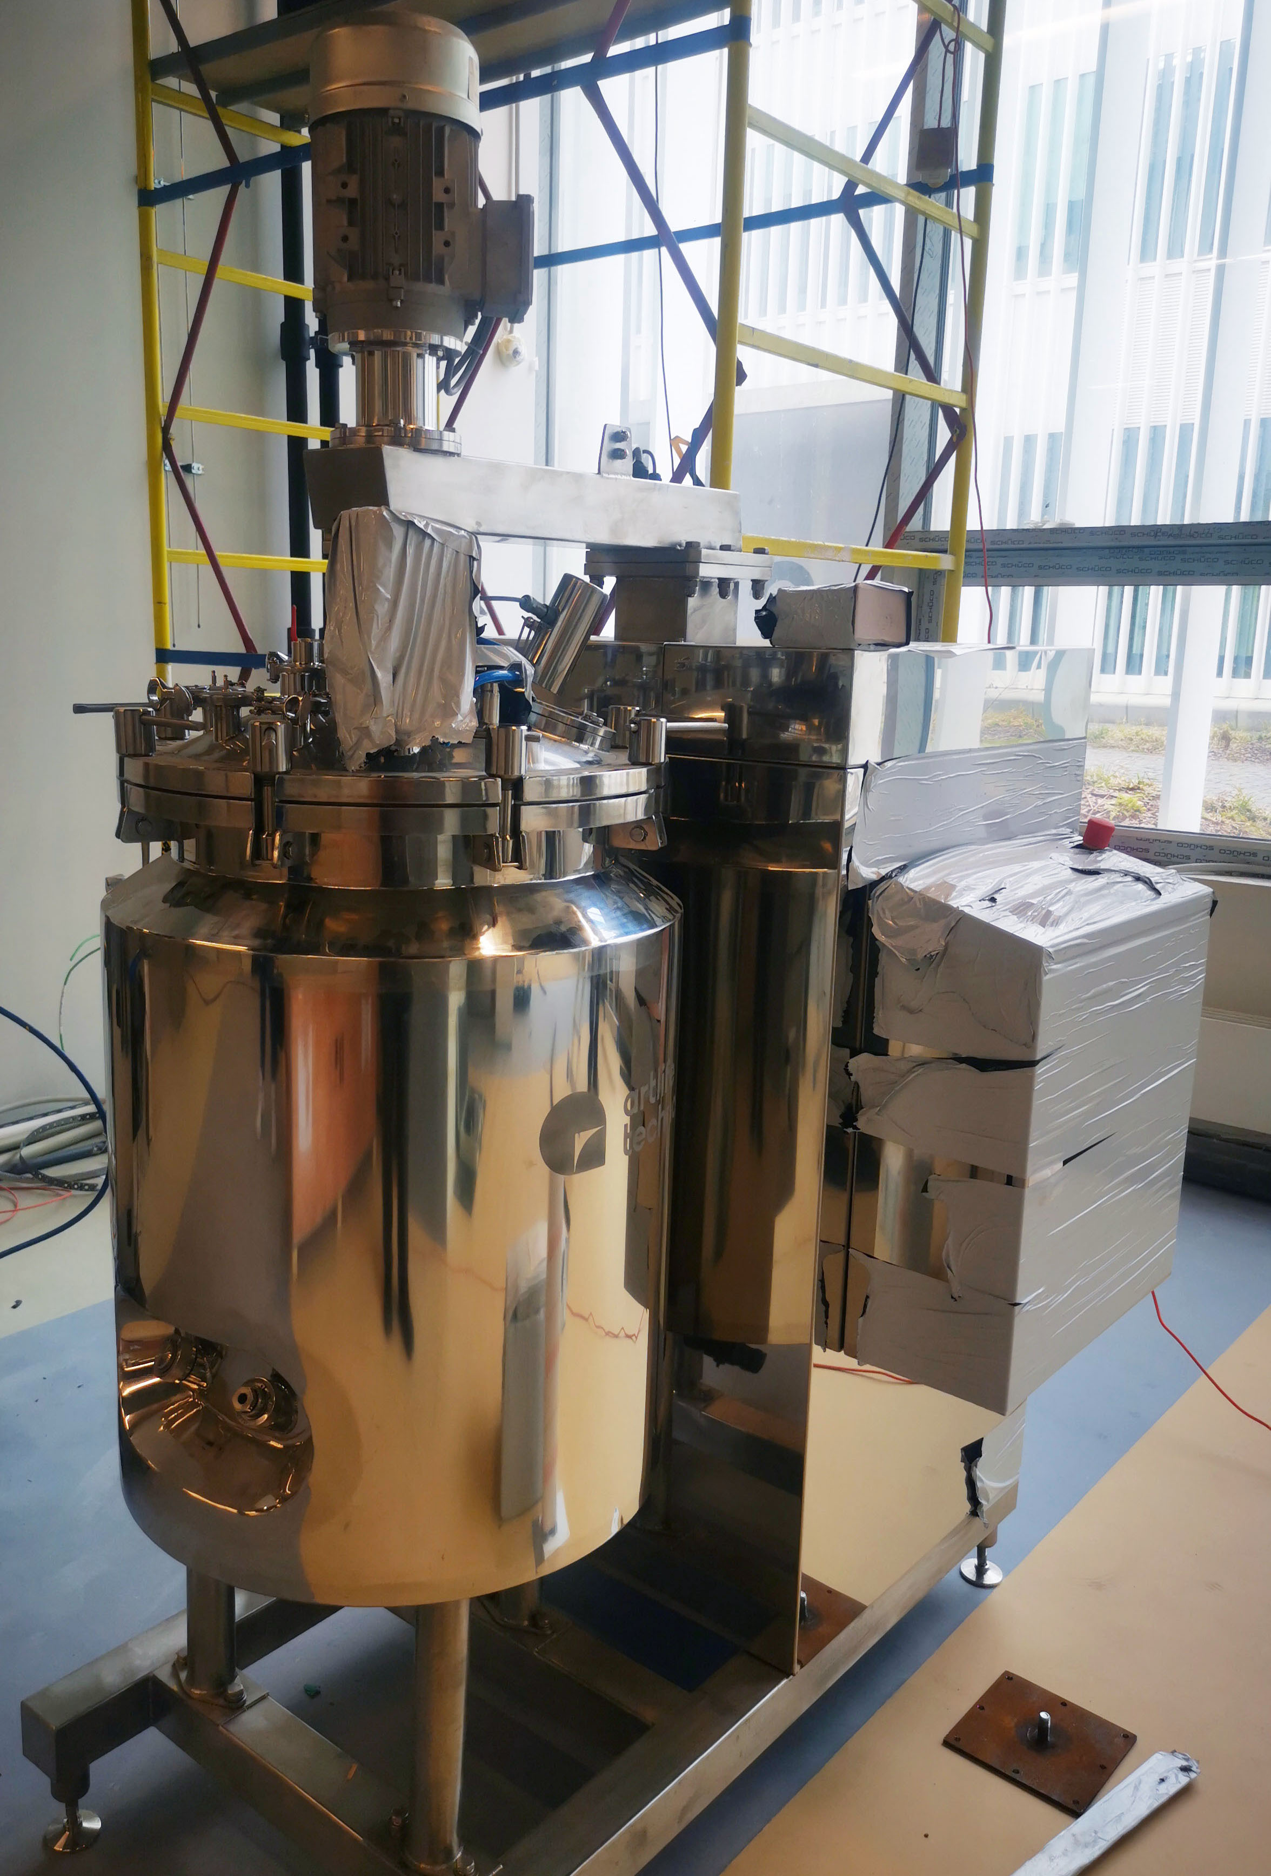
Технологии ООО “Рустор”
20 литров
100 литров
150 литров
2018 - пилотный реактор на 100 – 150 кг материала в год
2021 – 2022 –реактора соосаждения на 2 – 3 т материала в год
2022-2023 – разработка установки соосаждения непрерывного действия
до 100 т/год

Slide 9
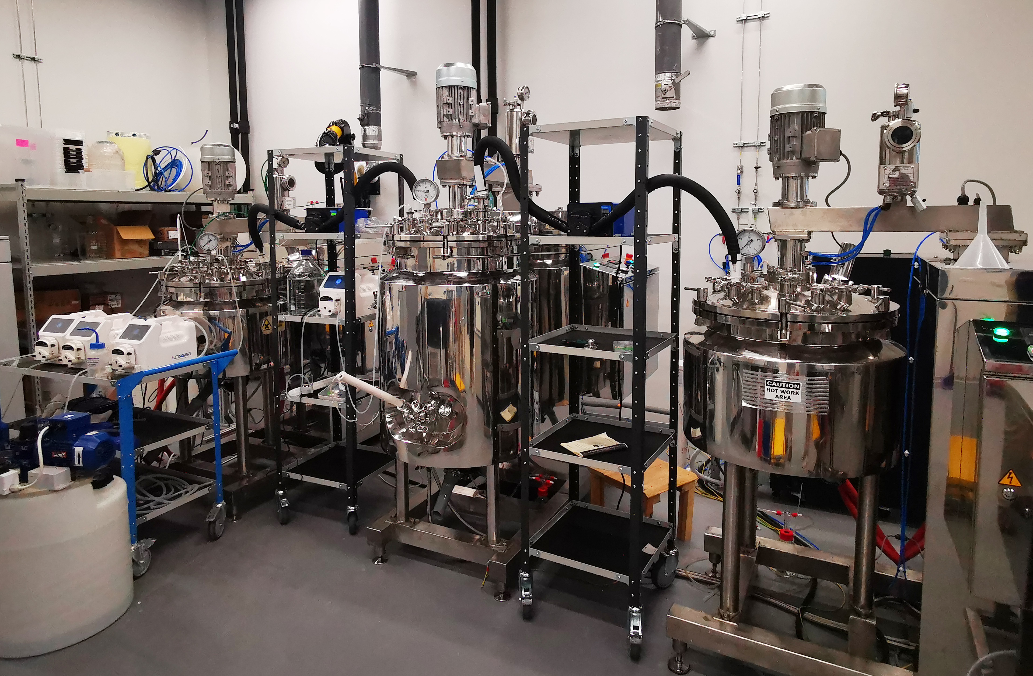
Технологии ООО “Рустор”
2023 – пилотная установка непрерывного действия до 5 тонн/год

Slide 10
Техническая спецификация катодного материала
NMC622 ООО “Рустор”
№ | Параметр | Значение
1. | Внешний вид | Пепельно-черный порошок
2. | Удельная разрядная емкость, при токах заряда/разряда 0.1С/0.1С, мАч/г, не менее | 175
3. | Удельная разрядная емкость, при токах заряда/разряда 0.5С/0.5С, мАч/г, не менее | 160
4. | Удельная поверхность, м²/г, в пределах | 0.3–2.5
5. | Плотность утряски, г/см³, в пределах | 1.9–2.4
6. | Распределение размеров частиц: -D₁₀ -D₅₀ -D₉₀ -D_{макс} | ≥ 5 мкм; 9 - 15 мкм; ≤ 25 мкм; ≤ 50 мкм
7. | Идентификация порошка рентгенофазовым анализом с приложением: - дифрактограммы; - фазового состава; - параметров решетки | Соответствие рентгенографическим данным PDF-4 #056-0147) с отклонением в объеме элементарной ячейки не выше 1%.
8. | Содержание влаги, вес.%, не более | 0.2
9. | pH водной вытяжки, не более | 11.7
10. | Деградация удельной емкости за 300 циклов, %, не более | 15

Slide 11
Техническая спецификация катодного материала
NMC88 0.6 0.6 ООО “Рустор”
№ | Параметр | Значение
1. | Внешний вид | Пепельно-черный порошок
2. | Удельная разрядная емкость, при токах заряда/разряда 0.1С/0.1С, мАч/г, не менее | 205
3. | Удельная разрядная емкость, при токах заряда/разряда 0.5С/0.5С, мАч/г, не менее | 190
4. | Удельная поверхность, м²/г, в пределах | 0.3–1.0
5. | Плотность утряски, г/см³, в пределах | 1.8–2.2
6. | Распределение размеров частиц: -D₁₀ -D₅₀ -D₉₀ -D_{макс} | ≥ 5 мкм; 9 - 12 мкм; ≤ 20 мкм; ≤ 50 мкм
7. | Идентификация порошка рентгенофазовым анализом с приложением: - дифрактограммы; - фазового состава; - параметров решетки | Соответствие рентгенографическим данным PDF-4 #056-0147) с отклонением в объеме элементарной ячейки не выше 1%.
8. | Содержание влаги, вес.%, не более | 0.2
9. | pH водной вытяжки, не более | 11.7
10. | Деградация удельной емкости за 100/200/300 циклов, %, не более | 5/15/25

Slide 12
Контакты
Абакумова Татьяна (taba88@inbox.ru)
Щадилов Евгений (7292222@mailru)

